Slide 1
පරිගනක ක්‍රමලේඛන භාෂා

Slide 2
පරිගනක ක්‍රමලේඛන භාෂා
පරගණක ක්‍රමලේකයක් කේතනය කිරීම සඳහා යොදා ගනු ලබන භාෂාවක් ක්‍රමලේක භාෂාවක් ලෙස හඳුන්වයි.
EX:- Java ,C++ ,VB
Pascal ,Python
පරිගණක ක්‍රමලේඛ භාෂා ප්‍රධාන කාණ්ඩ දෙකකි.
1.Low Level Languages
2.High Level Languages

Slide 3
ගණිත කර්ම
ගණිත කර්මය | විස්තරය
+ | එකතු කිරීම
- | අඩු කිරීම
* | ගුණ කිරීම
/ | බෙදීම
\ | ශේෂය
A** | බලය

Slide 4
පරිගණක භාෂා පරිවර්තක

Slide 5
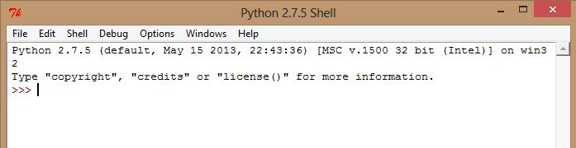
පයිතන් / Python
80,90 දශකයේදී Guido Rossum විසින් මෙම පයිතන් භාෂාව නිර්මාණය කරන ලදී. වර්තමානයේදී බහුල ලෙස භාවිතා වන පරිගණක ක්‍රමලේඛන භෂාවකි. මෙම භාෂාව High Level Languages ගනයට අයත් වේ. එනම් මිනිසට ක්‍රමලෙඛණයට පහසු වේ

